Slide 1

ACM程序设计
杭州电子科技大学 刘春英
acm@hdu.edu.cn

Slide 2
今天，
AC
你 了吗？

Slide 3
每周一星（1）：
jeff19902

Slide 4
第二讲
基础数学题

Slide 5
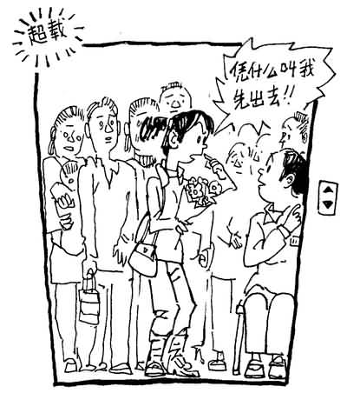
1008: Elevator

Slide 6
题目评述：
这是2004省赛最简单的一题，当时训练水平相对较高的学校基本上10分钟之内解决该题，这是一个没有算法的简单模拟题目。
入门训练的好选择～

Slide 7
HDOJ_1108 最小公倍数
给定两个正整数，计算这两个数的最小公倍数。
10 14
70

Slide 8
欧几里德算法
int gcd(int da,int xiao)
{ int temp;
while (xiao!=0)
{
temp=da%xiao;
da=xiao;
xiao=temp;
}
return(da);
}
思考：
递归的形式如何写？

Slide 9
HDOJ_1061 Rightmost Digit
Given a positive integer N, you should output the most right digit of N^N (1<=N<=1,000,000,000).
3
4
7
6

Slide 10
HDOJ_1061 Rightmost Digit
数据规模→ 很大
暴力方法→ 该打
基本思路→ 规律

Slide 11
HDOJ_2035 人见人爱A^B
求A^B的最后三位数表示的整数（1<=A,B<=10000）
2 3
12 6
8
984

Slide 12
HDOJ_2035 人见人爱A^B
最暴力的暴力？
改进的暴力？
二分加速？

Slide 13
HDOJ_1425 sort
给你n个整数，请按从大到小的顺序输出其中前m大的数。
每组测试数据有两行，第一行有两个数n,m(0<n,m<1000000)，第二行包含n个各不相同，且都处于区间[-500000,500000]的整数。
5 3
3 -35 92 213 -644
213 92 3

Slide 14
HDOJ_1425 sort
常规的思想是？
常规的结果是？
数据的特点是？
加速的方法是？
思考：如果数据可以重复呢？

Slide 15
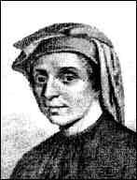
1021 Fibonacci Again

Slide 16
题目分析：
能被3整除的整数的特点？
如果两个数的和能被3整除，这两个数有什么特点？
关于“和”能否被3整除，这两个数一共有多少种组合？
会不会出现某连续两项和后面连续两项相等的情况？如果出现，能得到什么信息？
还要看程序吗？

Slide 17
Hdoj_1021程序清单：
#include<stdio.h>
int main()
{
long n;
while(scanf("%ld",&n) != EOF)
if (n%8==2 || n%8==6)
printf("yes\n");
else
printf("no\n");
return 0;
}

Slide 18

Problem B: Number Sequence

Slide 19
题目特点：
这个题目是一个比较典型的ACM竞赛题，尽管在真正的大赛中这个题目可能算比较简单的，但在本次比赛中，本题难度属于中等，可以说，能做出本题的队伍基本都有银奖以上。
但如果不认真分析，有可能会掉入陷阱。

Slide 20
Question:
暴力（Brute-Force）能解决问题吗？

Slide 21
题目分析：
对于这种题目，千万不能蛮干！实际上，有经验的同学看到本题目的数据规模，很快就能知道：这类题目有规律可循。

Slide 22
现在对这题有什么想法
???

Slide 23
附：非典型数学题
HDOJ_1205 吃糖果
Gardon吃糖果时有个特殊的癖好，就是不喜欢将一样的糖果放在一起吃，喜欢先吃一种，下一次吃另一种；可是Gardon不知道是否存在一种吃糖果的顺序使得他能把所有糖果都吃完？请你写个程序帮忙计算一下
对于每组数据，输出一行，包含一个"Yes"或者"No"。

Slide 24
请自己仔细分析...
哪位同学做个陈述？

Slide 25
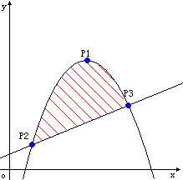
非典型之二：HDOJ_1071 The Area

Slide 26
抛物线公式：y=ax^2+bx+c
分析过程：
已知三点 -〉a、b、c 系数
公式已知 - 〉如何求面积？
会简单积分吗？

Slide 27
课后任务：
完成在线练习：
201003《ACM程序设计》在线作业（2）——简单数学入门
特别提醒：
作业务必尽力完成（第一次的作业尚未完成的，一定要补上～）

Slide 28

Welcome to HDOJ
Thank
You ~

